Slide 1
FKB CAMPUS · FIRMENKUNDENAKADEMIE · TL01
Selbst- und Zeitführung als Führungskraft
Prioritäten setzen, Energie steuern, Zeit für Führungsarbeit gewinnen
KOMPETENZFELD
KOMPETENZSTUFE
VERSION
K-F00 Selbst- & Rollenführung
Teamleiter
v1.0
FKB Campus · 2026
Trainer-Präsentation

Slide 2
ÜBERBLICK · TL01
Worum geht es heute
Der übervolle Kalender ist das häufigste Symptom dafür, dass der Rollenwechsel noch nicht vollzogen ist.
In diesem Halbtagsmodul arbeiten Teamleiter an ihrer persönlichen Zeit- und Prioritätenarchitektur: Welche Tätigkeiten bringen echten Führungswert?
Wo versickert Zeit in Facharbeit, Reaktivität und Aufwärtsdelegation?
Mit der Eisenhower-Matrix, einem Wochenprotokoll-Audit und konkreten Delegation- und Nein-Sagen-Bausteinen gewinnen die Teilnehmer Klarheit – und einen handfesten Wochenplan, in dem Führungsarbeit Raum hat.
FKB Campus · TL01

Slide 3
LERNZIELE · TL01
Was Sie heute mitnehmen
▸ Die vier Quadranten der Eisenhower-Matrix erklären und typische Führungsaufgaben dem Quadrant II (wichtig, nicht dringend) zuordnen
▸ Die eigene Woche anhand eines Zeitprotokolls auswerten, Zeitfresser und Quadrant-I/III-Fallen benennen und den Ist-Zustand der Führungszeit-Verteilung einschätzen
▸ Mindestens drei konkrete Maßnahmen zur Priorisierung und Zeitblockung (Fokuszeit, Delegation, Meeting-Hygiene) auf die eigene Führungssituation anwenden
▸ Eine Situation der Aufwärtsdelegation oder eines unbegründeten Einwands mit einer klaren, beziehungsschonenden Formulierung erwidern und die Entscheidung zu delegieren aktiv vorbereiten
FKB Campus · TL01

Slide 4
AGENDA · TL01
So läuft das Modul
0–15 Min. Einstieg & Erwartungscheck · Blitzlicht-Runde: Jeder TN nennt in einem Satz, welche Zeitfalle ihn derzeit am meisten beschäftigt (z. B. „zu viel Facharbeit", „E-Mails fressen mich", „Mitarbeitende lösen nichts selbst"). Trainer notiert die Nennungen stichwortartig am Flipchart.
15–35 Min. Theorie-Input: Eisenhower-Matrix & Quadrant-II-Prinzip · Lehrgespräch mit Visualisierung (Folie/Flipchart): Wichtig vs. Dringend; vier Quadranten; warum Quadrant II systematisch verdrängt wird; Big-Rocks-Prinzip (Covey, 1989). Teilnehmer ordnen spontan zwei eigene Tätigkeiten den Quadranten zu.
35–50 Min. Plenumssicherung: Wo verbringe ich meine Zeit wirklich? · Trainer zeigt Sandra M.s Wochenprotokoll (Sec 4, Praxisfall) als gemeinsames Analysematerial. TN identifizieren per Zuruf die drei größten Zeitfresser und ordnen sie Quadranten zu. Trainer kategorisiert die Zuruf-Antworten live an der Tafel.
50–60 Min. PAUSE · –
60–90 Min. AB-1: Eigene Zeit- und Prioritätenanalyse (Einzelarbeit) · TN füllen AB-1 (Sec 4) für ihre eigene Woche aus: Zeitprotokoll-Rückblick, Quadrant-II-Anteil schätzen, drei größte Zeitfresser benennen, drei Quadrant-II-Blockungen planen. Stille Einzelarbeit, ca. 20 Min. (Teil 1–3). Danach: Zwei bis drei TN teilen ihre Ergebnisse kurz im Plenum (Teil 2 und 3), Trainer hält Muster fest, ca. 10 Min. Gesamtblock: 30 Min. Teil 4 (Blockungsplanung) wird später im Modul (190–215 Min.) vertieft.
90–115 Min. Theorie-Input: Selbstführung & Aufwärtsdelegation · Lehrgespräch: Managing Oneself (Drucker, 1999) – Stärken als Ausgangspunkt; Aufwärtsdelegation (Oncken & Wass, 1974) – das Monkey-Management-Phänomen; die Rückfrage-Regel. Trainer veranschaulicht am Sandra-M.-Fall (Aufgabe 3 aus dem Praxisfall): Was passiert, wenn Marco mit Bäckerei Wagner zu Sandra kommt?
115–125 Min. PAUSE · –
125–168 Min. Kollegiale Fallberatung: Aufwärtsdelegation in der Praxis · Jeder TN benennt still (ca. 8 Min.) eine konkrete Situation aus dem eigenen Team, in der er eine Aufwärtsdelegation erlebt hat (AB-2, Sec 4 – Vorbereitung). Dann: Drei bis vier TN stellen ihren Fall in je 60 Sekunden vor. Plenum erarbeitet für jeden Fall eine beziehungsschonende Rückfrage-Formulierung (kollegiale Fallberatung, kein Rollenspiel – Gesprächsvorbereitung auf Papier, dann laut vorlesen und kommentieren). Trainer moderiert den Abgleich: Was klingt einladend, was klingt abweisend?
168–190 Min. AB-2: Gesprächsvorbereitung (Einzelarbeit & Auswertung) · TN vervollständigen AB-2 (Rückfrage-Formulierung, erwartete Reaktion, Abschluss-Satz). Anschließend: Zwei TN lesen ihre Formulierungen vor, Plenum gibt Rückmeldung aus der Mitarbeiterperspektive: „Wenn ich das höre – will ich antworten, oder will ich mich verteidigen?" Kein Rollenspiel, kein Verhalten – Textarbeit.
190–215 Min. Priorisierungskarte, Checkliste & Wochenplan-Skizze · Trainer führt kurz durch die Merk- und Prioritätenkarte (Sec 4). TN lesen die fünf Prinzipien still und markieren das eine, das für sie gerade am dringendsten ist. Dann: Jeder TN skizziert seinen ersten überarbeiteten Wochenplan (AB-1, Teil 4): Welche drei Quadrant-II-Blöcke werden wo geblockt – und wie werden sie geschützt? Kurze Plenums-Runde: Wer teilt seinen Entwurf?
215–230 Min. Transfer-Aufgaben & Selbstcheck besprechen · Trainer stellt die drei Transferaufgaben (Sec 5) vor. TN füllen die Checkliste (Sec 4) für den heutigen Stand aus: Welche Fragen können sie mit „Ja" beantworten, welche noch nicht? Kurzes Plenum: Was ist mein konkreter erster Schritt für die nächste Woche?
230–240 Min. Evaluation & Abschluss · Feedbackbogen (Sec 6.1) ausfüllen (ca. 6 Min.). Wissenstest (Sec 6.2) als optionale Hausaufgabe ausgeben. Trainer schließt mit einem persönlichen Prüfsatz, der aus den Reflexionsfragen (Sec 4) entstammt: „Was würde sich in Ihrem Team verändern, wenn Sie ab nächster Woche konsequent drei Stunden pro Woche für Führungsarbeit blocken?"
FKB Campus · TL01
Notes:
Agenda aus dem Ablaufplan (Sektion 3.1). Timing und Pausen siehe Trainerhandbuch.

Slide 5
I · Symptom & Diagnose
Warum der volle Kalender kein Zeitproblem ist – sondern ein Prioritätenproblem
FKB Campus · TL01

Slide 6
TL01 · INHALT
Der volle Kalender ist kein Schicksal – er ist ein Signal
▸ Überfüllter Kalender = Rollenwechsel noch nicht vollzogen.
▸ Zeit ist ein Spiegel der Prioritäten.
▸ Was fehlt: nicht mehr Stunden, sondern Klarheit.
▸ Führungsarbeit verdrängt sich nicht von selbst.
FKB Campus · TL01
Notes:
Einstieg: Blitzlicht-Runde – jeder TN nennt seine aktuell größte Zeitfalle.
Nennungen am Flipchart notieren – werden im Verlauf als Referenzpunkte genutzt.
Häufigste Nennungen: Facharbeit-Falle, E-Mail-Reaktivität, Mitarbeitende bringen Probleme ohne Lösung.

Slide 7
TL01 · INHALT
Wichtig vs. dringend: die entscheidende Unterscheidung
▸ Dringend = laut. Wichtig = wertvoll.
▸ Beides zusammen: Quadrant I (Krisen, Deadlines).
▸ Wichtig, nicht dringend: Quadrant II – Führungsarbeit.
▸ Dringend, nicht wichtig: Quadrant III – der stille Zeitfresser.
FKB Campus · TL01
Notes:
Drucker (1967): Wirksame Führungskräfte tun zuerst das Wichtige, nicht das Lauteste.
Kernbotschaft: Das Problem ist nicht Druck – es ist, dass Quadrant III oft wie Quadrant I wirkt.

Slide 8
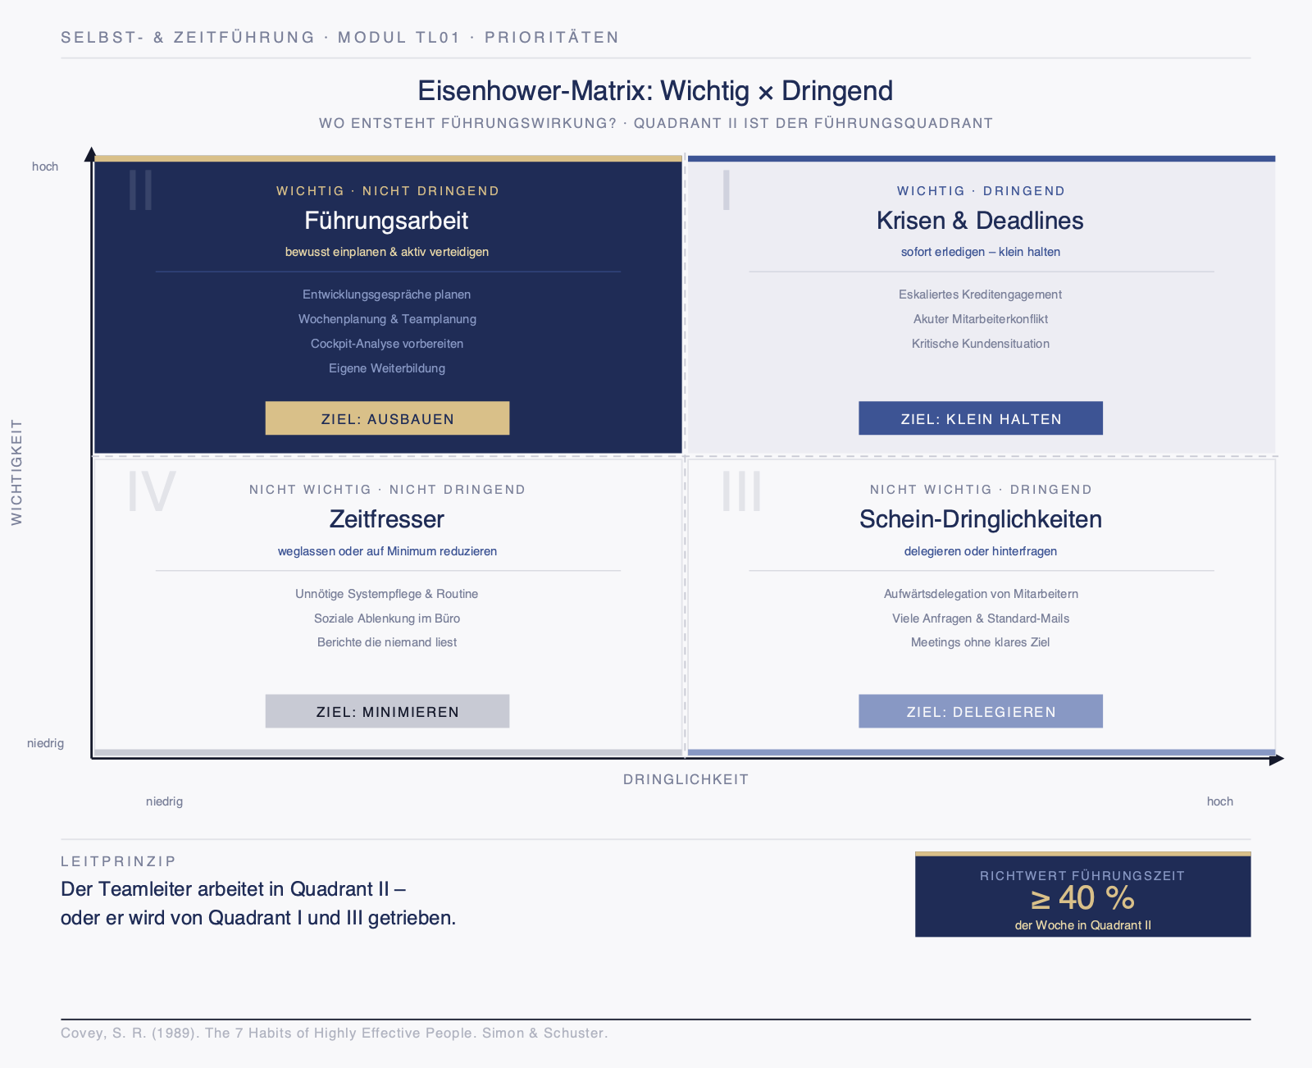
TL01 · SCHAUBILD
Quadrant II ist der Führungsquadrant
FKB Campus · TL01
Schaubild

Slide 9
TL01 · INHALT
Das Big-Rocks-Prinzip: wer zuerst Sand einlegt, hat keinen Platz mehr
▸ Quadrant II schützt sich nicht selbst.
▸ Sand und Kies (Q I, III, IV) füllen den Tag.
▸ Große Steine zuerst = Quadrant II zuerst blocken.
▸ Nicht planen – buchen.
FKB Campus · TL01
Notes:
Covey (1989): Big-Rocks-Metapher. Gefäß = Woche. Große Steine = Entwicklungsgespräch, Teamplanung, Steuerungsgesprächs-Vorbereitung.
Operative Konsequenz: Quadrant-II-Termin = gebuchter Termin mit sich selbst oder dem Mitarbeitenden – nicht Absicht.

Slide 10
PLENUM
Fallanalyse: Sandra M.
Zeitprotokoll lesen – Muster erkennen – Quadranten zuordnen
FKB Campus · TL01

Slide 11
TL01 · ÜBERSICHT
Sandra M.: nur 3 von 40 Stunden in echter Führungsarbeit
Tätigkeit
Eigene Kreditausarbeitungen / Stammkunden
E-Mails reaktiv
Teamgespräche, Meetings
Anfragen von Mitarbeitenden bearbeiten
Systempflege, Reporting, Wiedervorlagen
Einzelgespräche mit MA (geplant)
Vorbereitung Steuerungsgespräche
Strategische Teamreflexion / Entwicklung
Unterbrechungen / Ad-hoc
FKB Campus · TL01
Übersicht
Notes:
Einstiegsfrage: 'Was fällt Ihnen als erstes auf?' – 3–4 Antworten, dann live an Tafel kategorisieren.
Befund: 3 h Quadrant II = < 8 % der Arbeitszeit. Fast immer Wiedererkennungsreaktion im Raum.
Nach der Reaktion: 'Wer würde sagen, bei sich sieht das ähnlich aus?' – Hände zeigen lassen.
* Kreditausarbeitungen: Rollenklärung überlagert Quadrant-Frage. Nicht: 'Ist das wichtig?' Sondern: 'Ist das Sandras Aufgabe als TL?'

Slide 12
EINZELARBEIT (20 MIN.) + PLENUM (10 MIN.)
AB-1: Eigene Zeit- und Prioritätenanalyse
Ist-Zustand der eigenen Führungszeit-Verteilung ehrlich einschätzen
FKB Campus · TL01

Slide 13
TL01 · ARBEITSBLATT
AB-1: Was zeigt meine Woche – wirklich?
▸ Teil 1: Zeitprotokoll-Rückblick – Stunden je Tätigkeit schätzen.
▸ Teil 2: Quadrant-II-Anteil berechnen (Stunden + % der Woche).
▸ Teil 3: Drei größte Zeitfresser benennen + je eine Maßnahme.
▸ Teil 4: Drei Quadrant-II-Blöcke für nächste Woche einplanen (wird später vertieft).
→ Bearbeitung im Teilnehmer-Workbook (Arbeitsblatt mit Ausfüllfeldern)
FKB Campus · TL01
Notes:
AB-1 bleibt beim TN. Kommunizieren: 'Das ist kein Test – das ist eine ehrliche Diagnose.'
Nach dem Ausfüllen: 2–3 Min. Stille aushalten, bevor aufgerufen wird. Produktiv.
Plenum: nur Teil 2 und Teil 3. Teil 4 (Blockungsplanung) kommt nach AB-2.
Häufige Erkenntnis: Quadrant-II-Anteil liegt unter 10 % – meistens überrascht das.

Slide 14
THEORIE-INPUT + KOLLEGIALE FALLBERATUNG
Aufwärtsdelegation: wessen Affe ist das?
Das Monkey-Management-Muster erkennen und in beiden Richtungen unterbrechen
FKB Campus · TL01

Slide 15
TL01 · INHALT
Der Affe wandert, wenn man nicht fragt: Was haben Sie schon überlegt?
▸ Mitarbeitender bringt Problem ohne Lösungsvorschlag.
▸ TL übernimmt implizit – Affe wechselt den Rücken.
▸ Abend: TL sitzt unter fremden Affen.
▸ Rückfrage = Führungshandlung, nicht Abweisung.
FKB Campus · TL01
Notes:
Oncken & Wass (1974): Monkey-Management-Muster. Wort 'Affe' einprägsam – bewusst nutzen.
Szenario Sandra + Marco (Bäckerei Wagner) kurz aufbauen, bevor Begriff eingeführt wird.
Häufigste Reaktion: 'Das klingt kalt – ich will für mein Team da sein.'
Normalisierung: 'Für das Team da sein = es entwickeln. Wer das Problem übernimmt, übernimmt die Lernchance.'

Slide 16
TL01 · INHALT
Delegation geht in beide Richtungen – nach unten UND nach oben
▸ Nach unten: Rückfrage – Verantwortung zurückgeben.
▸ Nach oben: Transparenz – sichtbar machen, was das Ja kostet.
▸ Formulierung oben: „Ich kann das machen – dann fällt [X] weg.“
▸ Das ist kein Nein. Das ist Prioritätskommunikation.
FKB Campus · TL01
Notes:
Einwand antizipieren: 'Nach unten klappt das – aber nach oben trau ich mich nicht.'
Schlüsselwort: Transparenz über Prioritäten, nicht Konfrontation.
Formulierungsbaustein für nach oben wörtlich zeigen: 'Ich kann das machen – dann fällt [konkrete Führungsaufgabe] diese Woche weg. Ist das in Ordnung?'
Konsequenz: Wer nicht fragt, entscheidet – nur unsichtbar. Und meistens zuungunsten von Quadrant II.

Slide 17
KOLLEGIALE FALLBERATUNG (43 MIN.) + EINZELARBEIT (22 MIN.)
AB-2: Gesprächsvorbereitung – Aufwärtsdelegation zurückgeben
Konkrete Rückfrage-Formulierung für beide Richtungen vorbereiten
FKB Campus · TL01

Slide 18
TL01 · ARBEITSBLATT
AB-2: Einen Satz vorbereiten – nicht improvisieren
▸ Situation 1 (nach unten): Konkrete Mitarbeiter-Anfrage benennen.
▸ Rückfrage-Formulierung schreiben (ein Satz, einladend).
▸ Situation 2 (nach oben): Anfrage der Bereichsleitung benennen.
▸ Formulierung: „Ich kann das machen – dann fällt [X] weg.“
→ Bearbeitung im Teilnehmer-Workbook (Arbeitsblatt mit Ausfüllfeldern)
FKB Campus · TL01
Notes:
Kein Rollenspiel. Textarbeit: Satz aufschreiben, laut vorlesen, Rückmeldung: 'Wenn ich das höre – will ich antworten oder mich verteidigen?'
Instruktion präzise: 'Es geht nicht um das, was Sie sagen würden – sondern um das, was Sie vorbereitet haben.'
Häufige Formulierungsfehler: Rückfrage klingt als verdeckter Vorwurf. Eingreifen: 'Stellen Sie sich vor, Sie sind der Mitarbeitende...'
AB-2 Situation 2 direkt mit AB-1 verknüpfen: Welche Quadrant-II-Blöcke müssen geschützt sein, damit die Formulierung stimmt?

Slide 19
ABSCHLUSS
Wochenplan & Transfer
Führungszeit aktiv planen und Prinzipien als Anker mitnehmen
FKB Campus · TL01

Slide 20
TL01 · INHALT
Drei Fokusblöcke – jetzt buchen, nicht später planen
▸ AB-1 Teil 4: drei Quadrant-II-Blöcke in Kalender eintragen.
▸ Inhalt benennen: Einzelgespräch, Steuerungsvorbereitung, Teamplanung.
▸ Schutzregel: Block = Termin. Meeting-Anfragen standardmäßig ablehnen.
▸ Nach 4 Wochen: Haltequote messen, Verdrängungsgrund benennen.
FKB Campus · TL01
Notes:
Hilfsfrage für Zögernde: 'Welche Führungsaufgabe hat zuletzt keinen Platz gefunden?'
Drei Transfer-Aufgaben (Sec 5) kurz vorstellen: Zeitprotokoll führen, Blöcke halten, Rückfrage-Regel 3× erproben.
Selbstcheck nach 4 Wochen mitgeben – Teilnehmer markieren heute: Welche Frage würde ich jetzt schon mit Ja beantworten?

Slide 21
TL01 · INHALT
Führungszeit ist Führungsarbeit – nicht Zusatz
▸ Quadrant II schütze ich aktiv – er schützt sich nicht selbst.
▸ Meine Rückfrage schützt beide: mich und den Mitarbeitenden.
▸ Delegation beginnt mit: Wer wächst durch diese Aufgabe?
▸ Greenleaf-Test: Wachsen die Menschen, denen ich begegne?
FKB Campus · TL01
Notes:
Servant-Leadership-Impuls als Haltungsfolie – nicht als Appell, sondern als praktischer Prüfstein.
Greenleaf (1977): Zeit für das Team ist konstitutiver Bestandteil der Führungsrolle.
Abschlusssatz (Trainer): 'Was würde sich in Ihrem Team verändern, wenn Sie ab nächster Woche konsequent drei Stunden pro Woche für Führungsarbeit blocken?'
Überleitung zu TL03: Delegation als Teamentwicklungsinstrument – wenn Aufwärtsdelegation eingedämmt ist, beginnt bewusstes Delegieren nach unten.

